Slide 2
WOULD YOU LIKE TO BE MY DISCIPLE?
# 14 IMPACT 2025
Notes:
Je suis content de vous voir ce soir et je veux vous saluer avec joie car cela fait maintenant deux semaines que nous nous voyons, n’est-ce pas ? Tout à l’heure j’ai vu quelqu’un entrer et à peine assis, il s’est levé en mettant son téléphone à l’oreille, ayant sans doute reçu un appel important.

Slide 3
Notes:
Je ne sais pas si la sonnerie de votre téléphone portable est reconnaissable parmi d’autres sonneries. Je ne sais pas non plus si vous répondez toujours au téléphone lorsqu’il sonne ou si vous regardez qui vous appelle et en fonction du nom ou du numéro qui s’affiche, vous décidez seulement de décrocher…
Film Imaginez que votre téléphone va sonner dans quelques instants. Vous pensez que c’est un numéro inconnu ? Avant de décider si vous allez décrocher ou non, je vous invite à prier (prière de l’orateur)

Slide 4
The first disciples
John 1
₃₅Again the next day after John stood, and two of his disciples; ₃₆And looking upon Jesus as he walked, he saith, Behold the Lamb of God;37And the two disciples heard him speak, and they followed Jesus.. ₃₈Then Jesus turned, and saw them following, and saith unto them, What seek ye? They said unto him, Rabbi, (which is to say, being interpreted, Master,) where dwellest thou? 39He saith unto them, Come and see. Thy came and saw where he dwelt, and abode with him that day: for it was about the tenth hour. 40 One of the two which heard John speak, and followed him, was Andrew, Simon Peter's brother. 41He first findeth his own brother Simon, and saith unto him, We have found the Messias, which is, being interpreted, the Christ. 42And he brought him to Jesus. And when Jesus beheld him, he said, Thou art Simon the son of Jona: thou shalt be called Cephas, which is by interpretation, A stone. 43The day following Jesus would go forth into Galilee, and findeth Philip, and saith unto him, Follow me. 44Now Philip was of Bethsaida, the city of Andrew and Peter.
Notes:
Les évangélistes racontent comment Jésus a appelé ses premiers disciples, comment d’autres ont suivi, mais il y a d’autres encore qui voulaient suivre mais n’étaient pas vraiment prêts à le faire. Parfois, c’est Jésus lui-même qui a encouragé l’un ou l’autre de rester dans sa famille ou dans son village. Les premiers disciples

Slide 5
Luke recounts the call of the first disciples as follows...
4Now when he had left speaking, he said unto Simon, Launch out into the deep, and let down your nets for a draught. 5And Simon answering said unto him, Master, we have toiled all the night, and have taken nothing: nevertheless at thy word I will let down the net. 6And when they had this done, they inclosed a great multitude of fishes: and their net brake. 7And they beckoned unto their partners, which were in the other ship, that they should come and help them. And they came, and filled both the ships, so that they began to sink. 8When Simon Peter saw it, he fell down at Jesus' knees, saying, Depart from me; for I am a sinful man, O Lord. 9For he was astonished, and all that were with him, at the draught of the fishes which they had taken: 10And so was also James, and John, the sons of Zebedee, which were partners with Simon. And Jesus said unto Simon, Fear not; from henceforth thou shalt catch men.

Slide 6
According to Mark, the Evengelist (ch.1)
₁₆Now as he walked by the sea of Galilee, he saw Simon and Andrew his brother casting a net into the sea: for they were fishers.
17And Jesus said unto them, Come ye after me, and I will make you to become fishers of men.18And straightway they forsook their nets, and followed him.19And when he had gone a little further thence, he saw James the son of Zebedee, and John his brother, who also were in the ship mending their nets. 20And straightway he called them: and they left their father Zebedee in the ship with the hired servants, and went after him.

Slide 7
« I am the vine, ye are the branches: He that abideth in me, and I in him, the same bringeth forth much fruit: for without me ye can do nothing. If a man abide not in me, he is cast forth as a branch, and is withered; and men gather them, and cast them into the fire, and they are burned. If ye abide in me, and my words abide in you, ye shall ask what ye will, and it shall be done unto you. Herein is my Father glorified, that ye bear much fruit; so shall ye be my disciples... » (John15.5-8)
Notes:
Vous n’aimez pas la routine ? L’expérience de disciple devrait vous plaire.
En chemin avec Jésus, tout croyant découvre la possibilité de devenir son disciple. Le chemin de notre foi nous conduit inévitablement à prendre une telle décision. La Bible définit cette expérience sous le terme de « disciple » et le terme que nous entendons de plus en plus est celui de discipulat, le fait d’être disciple. Être disciple, c’est accepter de suivre un Maître et d’apprendre de lui, de se soumettre à ses règles, à son rythme et à sa vision. Être disciple, c’est fort probablement accepter d’aller vers l’inconnu … tout en faisant confiance à celui qui nous met en chemin.
Écoutez une déclaration de Jésus sur ce sujet :

Slide 8
Matthew 28.
₁₈And Jesus came and spake unto them, saying, All power is given unto me in heaven and in earth.19Go ye therefore, and teach all nations, baptizing them in the name of the Father, and of the Son, and of the Holy Ghost: 20Teaching them to observe all things whatsoever I have commanded you: and, lo, I am with you alway, even unto the end of the world. Amen.

Slide 9
«And when he had called the people unto him with his disciples also, he said unto them, Whosoever will come after me, let him deny himself, and take up his cross, and follow me. For whosoever will save his life shall lose it; but whosoever shall lose his life for my sake and the gospel's, the same shall save it. For what shall it profit a man, if he shall gain the whole world, and lose his own soul? Or what shall a man give in exchange for his soul? Whosoever therefore shall be ashamed of me and of my words in this adulterous and sinful generation; of him also shall the Son of man be ashamed, when he cometh in the glory of his Father with the holy angels. » (Marc 8.34-38 ; See also Matthew 16.24 ; Luc 9.23 ; 14.27.)
Notes:
Je vous ai prévenu : être disciple n’est ni banal ni fortuit ! D’une part nous sommes choisis, étant appelés par le Christ à devenir ses disciples mais d’autre part nous décidons à notre tour de choisir de devenir disciples de Jésus-Christ. Mais sommes-nous conscients des enjeux ?
Se charger de sa croix ne signifie surtout pas que c’est la crucifixion qui nous attend au bout du cheminement avec le Christ ! Se charger de sa croix peut tout d’abord être une prise de conscience que le statut de disciple n’est pas une sinécure, une promenade de santé. Être disciple comporte des exigences et responsabilise le croyant. Jésus n’est pas un Seigneur ordinaire et devenir son disciple implique non seulement un changement de mentalité mais aussi une préparation à le suivre dans la confiance, face aux lendemains que nous ne maîtrisons pas. (Clic)

Slide 10
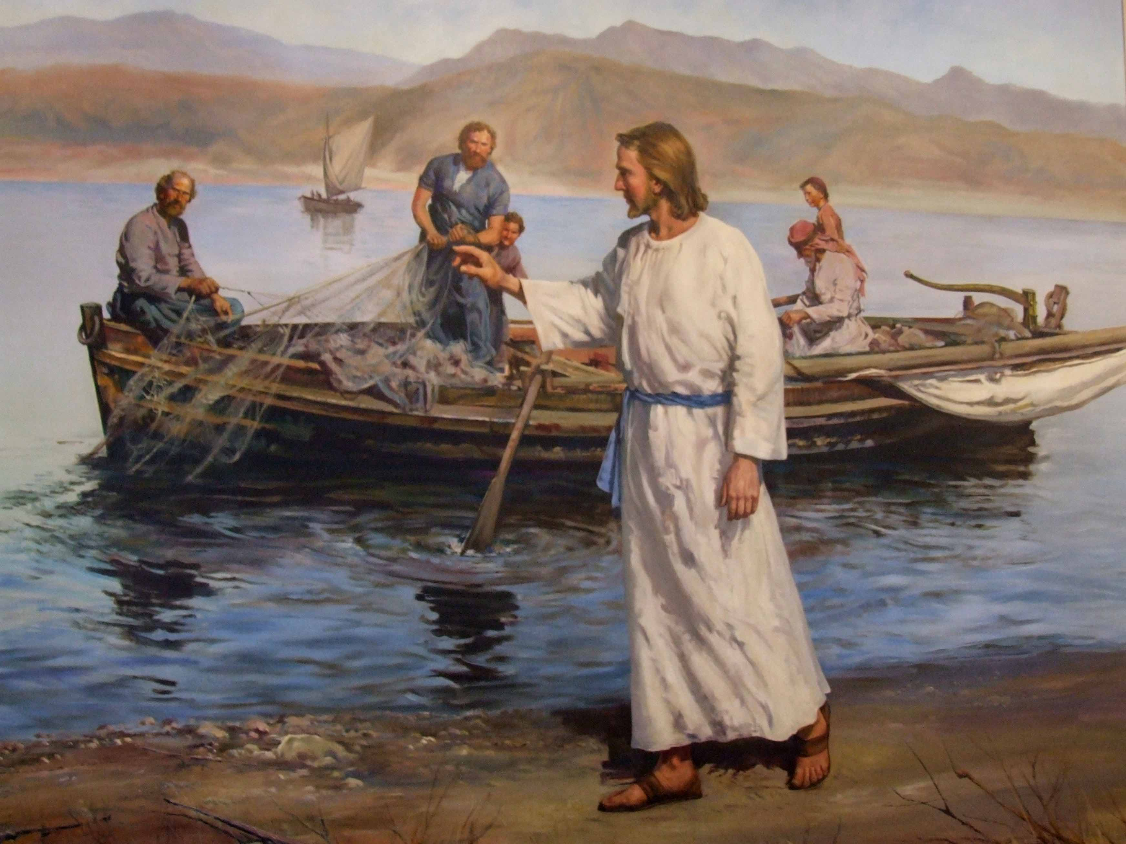
Disciple : a vocation
Notes:
Le terme disciple vient du grec mathetès, dérivé lui-même de manthan, « apprendre ». Le disciple est donc celui qui apprend, qui observe, se modèle, se forme auprès d’un Maître.
Selon les Évangiles, personne ne s’autoproclame disciple. Le terme « vocation » vient du latin vocare, « appeler », « crier », « proclamer », etc. Au sens biblique il ne s’agit pas d’un simple cri mais d’un appel qui vient de quelqu’un d’autre que soi-même. Cet autre est Dieu qui appelle à l’existence et à l’engagement. C’est Jésus qui appelle les douze, dans un premier temps, avant d’appeler soixante-dix autres. Après la résurrection, en s’adressant aux onze regroupés, il leur dit (cliquer): « Tout pouvoir m’a été donné dans le ciel et sur la terre. Allez, faites de toutes les nations des disciples, les baptisant au nom du Père, du Fils et du Saint-Esprit, et enseignez-leur à observer tout ce que je vous ai prescrit. Et voici, je suis avec vous tous les jours, jusqu’à la fin du monde. » (Matthieu 28.18-20)

Slide 11
«And Jesus came and spake unto them, saying, All power is given unto me in heaven and in earth. Go ye therefore, and teach all nations, baptizing them in the name of the Father, and of the Son, and of the Holy Ghost: Teaching them to observe all things whatsoever I have commanded you: and, lo, I am with you alway, even unto the end of the world. Amen.. » (Matthew 28.18-20)
Notes:
Jésus demande aux premiers disciples de devenir des recruteurs et des formateurs de disciples. Il ne se contente pas d’avoir, lors de sa mission ici-bas, un groupe d’individus qui ont accepté de le suivre. Le projet est différent et n’a rien à voir avec un phénomène de mode ou de société. En somme, c’est une chaîne en perpétuel mouvement que Jésus met en place, ce qui rend dynamique et productif le « réseau » de disciples liés à la Bonne Nouvelle du salut.
Comment procède-t-il ? Qu’est-ce qui qualifie le croyant pour qu’il ait le statut de disciple ? À première vue, Jésus n’énonce jamais les qualités des douze qu’il appelle. Il y a plutôt une sorte de présélection, d’une part sur la base de la vision que le Christ a de son royaume, et de l’autre sur l’état dans lequel sont ces hommes au moment de l’appel et de ce qu’il aimerait en faire.

Slide 12
Notes:
J’imagine que Jésus tient compte de la personnalité, du tempérament et même du caractère des individus. Il ne fait pas de tests, il n’émet aucun préjugé sur le passé ou même sur ce qu’il constate au moment où il appelle des hommes à le suivre. Il ne met pas les douze dans un séminaire pour voir s’ils peuvent travailler ensemble, s’entendre sur tous les sujets, s’ils parlent bien ou s’ils prient beaucoup. Il fait confiance et il voit plus loin que ce qui est visible. Son objectif est de les former pour une mission exceptionnelle. Il prend ce qui paraît simple, ordinaire pour atteindre un objectif qui dépasse la vie terrestre Nous croyons qu’il y a avant tout une sagesse et une connaissance des hommes que Jésus possède en tant que Fils de Dieu, ce qui ne devrait aucunement nous surprendre, n’est-ce pas ? Pour choisir ses disciples, pour les rassembler autour de lui, du premier au douzième, il ne joue ni aux dés, ni aux devinettes. Il est question du royaume des cieux et le plan du salut se construit aussi avec la participation humaine.

Slide 13
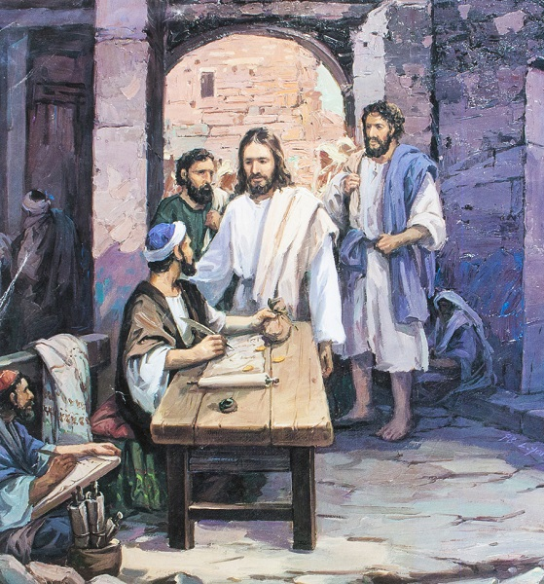
Notes:
Quand Jésus appelle, il montre qu’il s’intéresse à l’avenir des hommes. A chaque fois qu’il dit à quelqu'un : « Suis-moi », un chemin d’avenir s’est ouvert. Que ce soit pour les premiers, des pécheurs de poisson ou des individus comme Lévi-Matthieu, collecteur de taxes ou même Judas, Jésus donne une chance égale à ces différentes personnalités. Être disciple, c’est entrer dans le futur éclairé par la présence et par l’amour de Jésus !

Slide 14
Disciple or volunteer?
Notes:
Nous entendons souvent, parmi de nombreux croyants, que leur engagement doit être apprécié à sa juste valeur, d’autant qu’ils sont « bénévoles ». C’est joliment dit mais il reste à savoir si nous avons la même appréciation de ce terme.
Le bénévolat est une activité de service non rémunérée et choisie volontairement qui s'exerce en général au sein d'une association, d'un syndicat ou d'une structure publique. Celui ou celle qui s’adonne au bénévolat est appelé bénévole. L'étymologie du mot vient du latin benevolus qui signifie « bonne volonté ». Ce type d’engagement se pratique aussi au sein des communautés de foi, où souvent, selon les organisations, les seuls à être rémunérés sont les responsables tels que pasteurs, enseignants ou personnel administratif.

Slide 15
«For if there be first a willing mind, it is accepted according to that a man hath, and not according to that he hath not. »
(2 Corinthians 8.12)
Notes:
Jésus appelle des disciples et ils choisissent volontairement et librement de le suivre. L’apôtre Paul donne une appréciation de la bonne volonté. Il dit que « la bonne volonté, quand elle existe, est agréable en raison de ce qu’elle peut avoir à sa disposition, et non de ce qu’elle n’a pas ». (2 Corinthiens 8.12) Il est vrai qu’il le fait dans un contexte de générosité financière mais la leçon que porte cette déclaration pourrait s’appliquer facilement à notre réflexion.
Nous ne pouvons offrir ce que nous n’avons pas. La bonne volonté doit être vue comme l’expression d’un engagement profond, une réponse à la vocation de disciple. On n’est pas disciple par hasard et on n’exerce pas son ministère comme l’expression d’une « bonne volonté » occasionnelle ou d’une générosité envers un groupe.

Slide 16
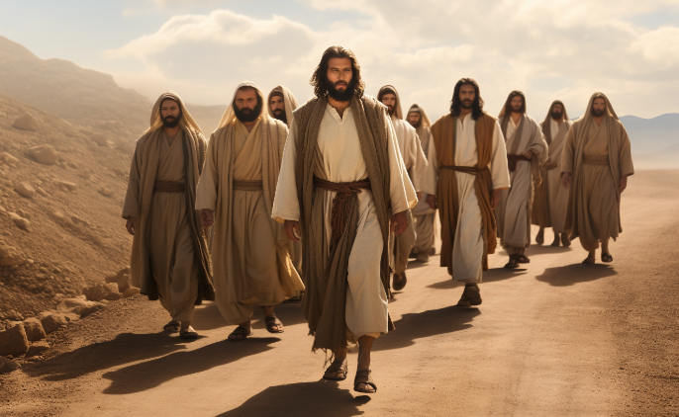
Notes:
Le disciple fait beaucoup plus que manifester de la bonne volonté. Il est engagé au service du Christ, qu’il soit rétribué ou non sur le plan financier. Il est engagé comme collaborateur de Dieu, relais de la grâce, témoin de la foi biblique, entrant dans la chaîne prophétique, en tant que porte-parole. Vous voyez bien que c’est autre chose que le bénévolat au sens où on l’entend dans la société en général.
Un croyant qui n’est pas disciple pourrait éventuellement parler de bénévolat lorsqu’il donne « un coup de main » au sein de son église. Le disciple fait de son engagement un service d’adoration, de consécration à la cause du Seigneur. La bonne volonté, nous l’espérons, existe chez tous les disciples, rémunérés ou non.

Slide 17
The characteristics of a disciple
Notes:
Jésus ne commence pas par énoncer toutes les conditions pour devenir disciple. Mais à la lumière des différents récits sur le recrutement des douze premiers, nous pouvons poser les dix caractéristiques suivantes comme fondamentales pour tout disciple du Christ : (cliquer)

Slide 18
Disciple’s profile
Disposition of the heart
Availability
Humility
…
Notes:
Disposition de cœur : Dieu cherche des hommes et des femmes capables de se laisser convaincre de la justesse et du sérieux du projet divin. La Bible dit que Dieu se laisse trouver par ceux qui le cherchent de tout leur cœur. Être disciple, c’est être ouvert à l’appel, ne pas le refuser, ne pas le banaliser…
Disponibilité : le disciple ne peut pas dire qu’il n’a pas le temps, qu’il n’a pas envie, qu’il n’a plus d’énergie… Cela ne veut pas dire qu’il n’a pas le droit d’être fatigué, qu’il doit s’occuper de ses affaires avant toutes choses… Jésus laisse entendre que le disciple apprend à mettre la cause du Christ au-dessus de toutes choses, y compris de la famille. Cet aspect des choses est difficile à saisir parce que nous imaginons mal le Christ demandant à ses disciples de négliger le lien conjugal ou familial. Mais le fait est qu’il n’hésite pas à poser cela comme idéal.
Humilité : il faut être humble pour suivre quelqu’un. Il faut être humble pour accepter en toute liberté de reconnaître quelqu’un comme Maître et de lui faire confiance dans le chemin qu’il nous demande de suivre.
Voir Matthieu 4.19 ; 9.9 ; 24.44-46 ; Marc 8.34 ; Luc 9.23-26. 57-62 ; Jean 6.60-70 ; 15.8-16 ; etc.

Slide 19
Disposition of the heart
Availability
Humility
Passion
…
Notes:
Passion : j’imagine que ceux qui ont suivi le Christ étaient des êtres passionnés. Je vous surprendrai probablement en disant qu’il faut avoir un esprit « aventurier » pour suivre le Seigneur. Il faut accepter d’aller vers l’inconnu mais seul un esprit passionné prend des risques ou ne s’en préoccupe même pas. Ceux qui laissent leurs filets ne résistent pas à l’appel. Ils prennent le risque de partir avec le Christ. Ils accepteront de parcourir des kilomètres, de dormir à la belle étoile ou dans des maisons, de manger « sur le pouce » ou de manger à la table des riches sympathisants. Ils ne se préoccupent pas des conséquences sur eux-mêmes ou sur leur propre famille. La passion les motive à tout abandonner pour cheminer avec le Seigneur.

Slide 20
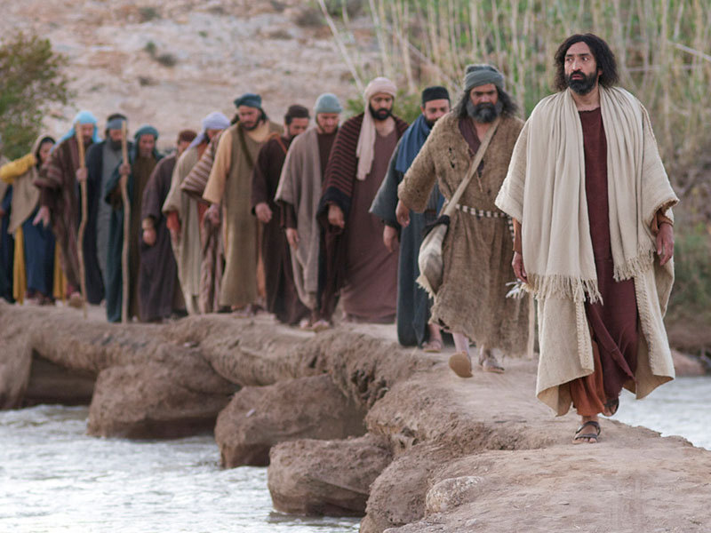
Disposition of the heart
Availability
Humility
Passion
Love
Loylty
Faithfulness
Notes:
Amour : pour suivre dans la durée et pour accepter les ordres du Seigneur, il faut aussi l’aimer. Et Jésus demande de l’aimer plus que tous ceux que la vie nous donne à aimer au sein de la famille ou parmi ceux qui comptent comme nos amis les plus précieux. Être disciple c’est aussi s’inscrire à l’école de l’amour divin en faveur des hommes.
Loyauté : Jésus demande à ses disciples de ne pas trahir sa cause. Vous savez qu’il y a plusieurs manières de trahir quelqu’un. Cela peut se faire par omission, négligence, abandon, manque de respect, banalisation… Sans doute, le Seigneur compte sur ses disciples pour défendre son honneur, sa seigneurie, son Eglise…
Fidélité : c’est l’autre versant de la loyauté. Ces deux caractéristiques donnent de la qualité, du caractère au statut de disciple. La fidélité repose d’abord sur la confiance, autrement dit sur la foi dans les engagements du Seigneur, foi en sa Parole de vie et d’espérance. Le disciple fidèle est celui qui accomplit la tâche à laquelle il a été appelé, il remplit convenablement le ministère qui lui est confié par le Maître.

Slide 21
Disposition of the heart
Availability
Humility
Passion
Love
Loyalty
Faithfulness
Constance
Efficiency
Vision
Constance
Efficiency
Vision
Notes:
Constance : s’il est facile pour certains de répondre à l’invitation, il n’est pas sûr qu’ils seront toujours présents pour l’action. Être constant signifie être toujours consacré à la cause du Christ, avec une volonté de vivre pleinement ce que Jésus demande. Être constant, c’est aussi apprendre à ne pas faire du nivellement par le bas, à baisser les bras à la moindre contrariété ou contradiction. Être constant, c’est apprendre à aller de l’avant même si les conditions semblent défavorables.
Efficacité : tout bon disciple est appelé à porter du fruit. Quand l’apprentissage est sérieux et que l‘élève adhère pleinement aux enseignements du Maître et que la relation entre les deux est source d’épanouissement, le résultat sera visible. Jésus demande à ses disciples de porter des fruits sur la base d’un véritable attachement à sa personne et à sa Parole.
Vision : Jésus définit son projet et il dit clairement où il veut se trouver à l’avenir. Il s’est engagé à rassembler tous les enfants pour les faire entrer dans la maison du Père. Il a également dit que le chemin est précis et accessible. Aussi, tout disciple apprend à « capter » la vision du Maître, à la faire sienne et à non seulement vivre avec cette vision mais à la communiquer aux futurs disciples… Là où il n’y a pas de vision, il n’y a pas d’avenir !

Slide 22
Notes:
Tous les appelés ne sont pas restés avec le Christ. Tous les appelés n’ont pas saisi la vision du Maître parce que tous les appelés ne sont pas suffisamment attentifs aux enseignements. Il arrive que certains se contentent d’être là, parmi le groupe d’appelés, se disant que c’est déjà un effort considérable. Cette culture est celle de la participation mais pas celle du résultat. Si un appelé ne voit pas l’utilité de son appel, il restera en deçà de ce que le Seigneur lui demande et court le risque d’être inefficace, donc inutile à la cause évangélique.
Jésus nous demande, à ceux et celles qui veulent être ses disciples, de ne pas baisser les bras, de croire que son projet est sérieux et d’apprendre à lui faire confiance, en nous reposant sur ses promesses. S’il s’est engagé d’être avec nous tous les jours, il nous donnera les moyens de tenir la distance, de persévérer et de rester dans la dynamique du salut.

Slide 23
Making sacrifices
«And when he had called the people unto him with his disciples also, he said unto them, Whosoever will come after me, let him deny himself, and take up his cross, and follow me. For whosoever will save his life shall lose it; but whosoever shall lose his life for my sake and the gospel's, the same shall save it. For what shall it profit a man, if he shall gain the whole world, and lose his own soul? Or what shall a man give in exchange for his soul? Whosoever therefore shall be ashamed of me and of my words in this adulterous and sinful generation; of him also shall the Son of man be ashamed, when he cometh in the glory of his Father with the holy angels. » (Marc 8.34-38 ; See also Matthew 16.24 ; Luc 9.23 ; 14.27.)
Notes:
Je vous ai prévenu : être disciple n’est ni banal ni fortuit ! D’une part nous sommes choisis, étant appelés par le Christ à devenir ses disciples mais d’autre part nous décidons à notre tour de choisir de devenir disciples de Jésus-Christ. Mais sommes-nous conscients des enjeux ? Jésus fixe les règles... (Cliquer)

Slide 24
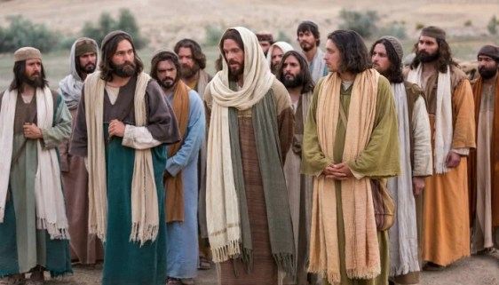
Notes:
Se charger de sa croix ne signifie surtout pas que c’est la crucifixion qui nous attend au bout du cheminement avec le Christ ! Se charger de sa croix peut tout d’abord être une prise de conscience que le statut de disciple n’est pas une sinécure, une promenade de santé. Être disciple comporte des exigences et responsabilise le croyant. Jésus n’est pas un Seigneur ordinaire et devenir son disciple implique non seulement un changement de mentalité mais aussi une préparation à le suivre dans la confiance, face aux lendemains que nous ne maîtrisons pas.
Se charger de sa croix veut dire que le chemin de foi ne sera pas une chose facile. Il y aura des expériences intéressantes mais il y aura fort probablement un apprentissage et une croissance dans la souffrance. Il y aura des larmes, des cris, des questions sans réponse, des moments de doute ou de découragement, mais suivre le Christ fait appel à la bonne volonté au courage et à la persévérance.

Slide 25
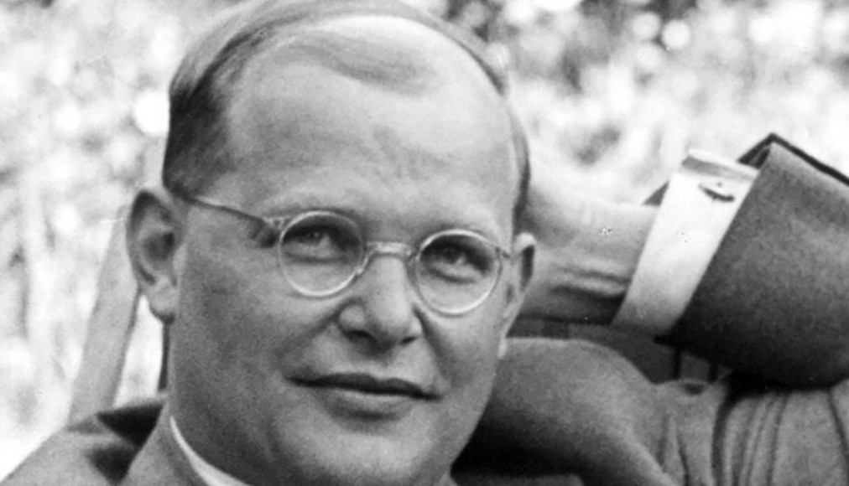
Notes:
J’aime bien le commentaire du théologien allemand, Dietrich Bonhoeffer, qui dit : « La croix, ce ne sont pas des maux et un destin pénible, c’est la souffrance qui résulte pour nous uniquement du fait que nous sommes liés à Jésus. La croix n’est pas une souffrance fortuite, mais nécessaire. La croix est une souffrance liée non point à l’existence naturelle mais au fait que l’on est chrétien. La croix n’est absolument pas essentiellement souffrance, mais souffrance et rejet, et même, ici, il convient de prendre ceci littéralement : il s’agit d’un rejet à cause de Jésus-Christ, et non point à cause de n’importe quelle autre conduite ou de n’importe quelle autre profession de foi ».
Dans ce sens, tout disciple apprend à faire confiance à son Maître. Il prend conscience que devenir disciple de Jésus-Christ est assimilable à une déclaration de guerre contre le mal. Il apprend également qu’il y a un adversaire du bien qui n’aime pas voir des êtres humains adhérer à Jésus-Christ et surtout décider d’obéir à sa Parole. A partir de là il cherchera à leur causer de nombreux torts pour les décourager. D’où des souffrances…ou des interrogations lorsque surviennent la souffrance, la maladie ou la mort.
D.BONHOEFFER, Le prix de la grâce, p. 62.

Slide 26
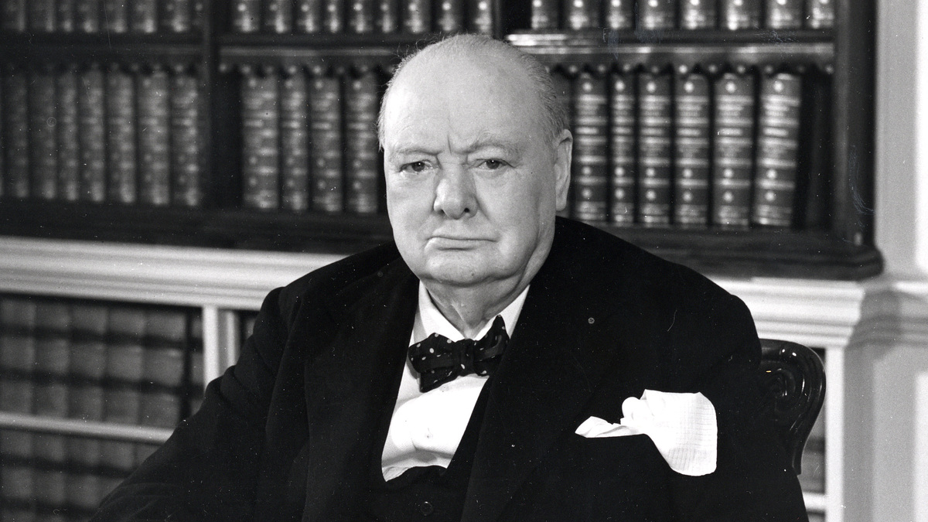
Notes:
Que ce soit en temps de guerre ou en temps de paix, que ce soit en politique ou en religion, les engagements demandent souvent des sacrifices de toutes sortes. Certains discours peuvent surprendre de par leur audace, leur côté tragique ou effrayant, mais il n’y a pas de doute : tout engagement comporte des risques d’insatisfaction, de découragement, d’abandon, de larmes et de fatigue. L’histoire retiendra l’un des discours de Winston Churchill, premier ministre du Royaume Uni, qui disait, le 13 mai 1940 à Londres, devant la Chambre des Communes, qu’il n’avait « rien d’autre à offrir que du sang, de la peine, des larmes et de la sueur ». Cet homme a pu susciter de la fierté, de la dignité et un esprit combattif dans le cœur de ses compatriotes, et l’issue de la Deuxième Guerre mondiale en fut changée.

Slide 27
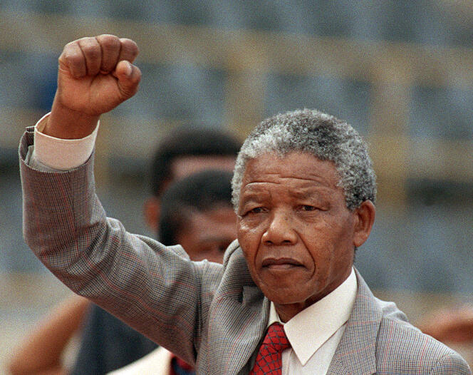
Notes:
Je pense également à l’histoire d’un homme, d’une icône universelle, Nelson Mandela. Lors d’un procès resté célèbre, connu sous le nom de procès de Rivonia, ouvert le 9 octobre 1963, Mandela dira à la fin de sa plaidoirie : « J’ai combattu la domination blanche et la domination noire. J’ai chéri l’idéal d’une société libre et démocratique dans laquelle tous les hommes pourraient vivre en harmonie et avec des chances égales. C’est un idéal que j’espère défendre ma vie durant. Mais, s’il le faut, c’est un idéal pour lequel je suis prêt à mourir. » Mandela ne mourra pas ce jour-là. Mais à 46 ans, il entra dans la terrible épreuve d’un emprisonnement qui durera vingt-sept ans, jusqu’à sa libération le 11 février 1990. Quatre ans plus tard, il accèdera à la présidence de la République Sud-Africaine. Il a su tendre la main aux ennemis d’hier, en qui il a toujours cherché l’humanité fondamentale, celle qui est capable de réfléchir et de faire ce qui est bien. En se lançant dans la lutte contre le système injuste de l’apartheid, il savait où il commençait mais rien n’avait prévu un si long isolement. C’était « sa croix » à lui, dans un contexte social et politique, mais il a persévéré.

Slide 28
Notes:
Que sommes-nous disposés à faire pour le Christ ? Quelle sorte de croix voulons-nous porter ? Une toute petite croix, légère, faite en papier ou en mousse, télescopique, facilement escamotable ? Une croix un peu plus lourde, reflet des défis auxquels notre foi sera confrontée ?
Nous ne pourrons porter plus qu’il n’en faut et surtout plus que notre cœur désire réellement porter. Notre croix sera à la hauteur de notre foi et de notre amour pour le Seigneur. Personne ne suit le Christ malgré lui, au-delà de ses forces ou de son désir le plus profond. Être disciple demande de l’humilité certes, mais une telle expérience exige du caractère, de la ténacité, de la lucidité et bien sûr de la fidélité.
Il importe donc de nous demander ce que nous sommes prêts à accepter en tant que disciples de Jésus-Christ. Mais attention, il faut éviter une conception doloriste et misérabiliste de l’expérience de foi. Suivre le Christ ne dit pas qu’il y aura obligatoirement des souffrances et des insatisfactions, qu’il n’y aura que des épreuves et des tribulations. Ce n’est pas parce qu’il faut s’attendre à la souffrance et à l’opposition qu’il faut faire du christianisme une expérience pessimiste. Jésus a dit aux futurs disciples beaucoup plus que le fait de devoir porter sa croix…

Slide 29
Promises
Notes:
Quelle que soit la croix que vous aurez à porter sur votre chemin de foi, sachez dès à présent qu’elle ne sera pas impossible à porter. A moins que vous ne décidiez de la trouver lourde, à cause de vos choix et de vos interprétations, votre croix sera le reflet de votre engagement avec le Christ.
Le fait de suivre Jésus ne facilite pas toujours les rapports humains. Ceux qui n’aiment pas le Christ n’aimeront pas ceux qui le suivent. Ceux qui refusent de connaître le Christ, refuseront de connaître ceux qui le servent. Il y a paradoxalement des murs qui s’élèvent dès que l’on parle de l’amour de Dieu. J’ai souvent expérimenté cela et sans doute vous aussi avez déjà vécu des situations de tension ou de refus dès qu’on aborde une conversation au sujet de Jésus comme Sauveur ou Seigneur. Les gens paraissent soudainement pressés ou ils disent clairement que « la religion » ne les intéresse pas. Une telle attitude ne devrait pas nous surprendre, puisque Jésus l’a prévue.

Slide 30
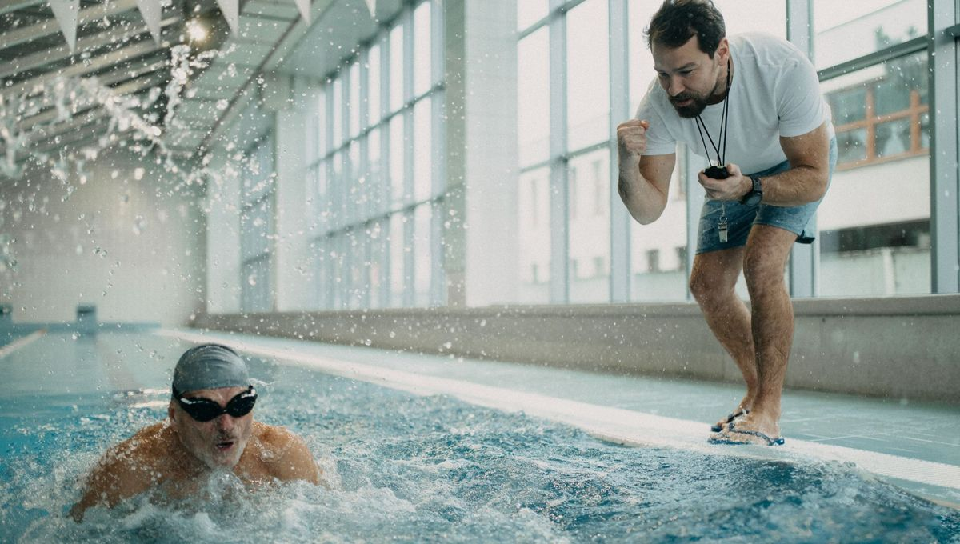
Notes:
Par ailleurs, nous pouvons revoir la manière dont nous abordons ces sujets si intéressants pour nous mais parfois étrangers aux habitudes de nos interlocuteurs. Sans perdre de vue la qualité du message à partager, nous sommes devant l’exigence d’une adaptation pour que le message passe mieux.
Suivre Jésus n’est pas de tout repos, d’autant qu’il y a des exigences qui ne sont pas encore claires pour tous. Il laisse entendre que « les renards ont des tanières et les oiseaux des nids ; mais le Fils de l’homme n’a pas où reposer sa tête ». (Luc 9.57, 58) Lorsqu’il disait cela à un homme qui voulait le suivre partout, Jésus fit comprendre que le fait d’être son disciple implique un esprit « aventurier », capable de s’adapter à toute situation et à tout contexte. Être disciple, ce n’est pas chercher la voie de la facilité seulement en ne comptant que sur des miracles. Jésus n’enferme personne dans l’illusion d’une vie sans difficultés, sans déceptions. Il « promet » que le chemin de foi en lui est un chemin plein de surprises.

Slide 31
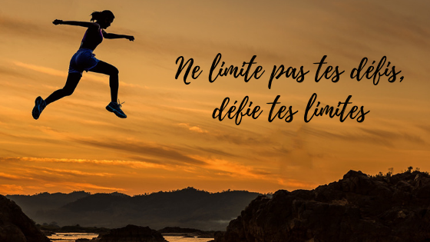
Don’t limit your challenges, challenge your limit
Notes:
Par ailleurs, Jésus dit sans hésitation que la foi peut amener la haine de ceux qui n’aiment pas Dieu, qui n’y croient pas et qui détestent ceux qui y croient (Jean 15.18-25.). Alors que lui-même prêche l’amour, représente l’amour divin, il parle de la haine comme d’une éventuelle expérience douloureuse que ses disciples pourraient subir de la part des esprits intolérants et irréligieux. Mais le disciple doit bien comprendre que la haine subie est surtout dirigée contre le Christ et si le Christ est haï, le Père aussi est haï. Cela ne doit pas nous surprendre : si de nombreuses personnes méprisent ceux qui professent la foi en Jésus-Christ comme Sauveur et Seigneur, c’est Dieu qu’elles méprisent réellement.
Toutefois, le Seigneur ne nous encourage pas à une sorte de passivité. Bien au contraire, il nous dit que face à toutes ces situations, il nous donne sa paix, différente de celle du monde, paix politique, sociale, conventionnelle. Jésus donne la paix profonde, inaliénable, héritée de la grâce. Une telle paix est le soutien le plus fort et le plus précieux auquel nous pouvons prétendre et nous accrocher lorsque viennent les épreuves. Sachez-le, Dieu n’abandonne jamais celui qui le suit, qui craint son nom. (Cliquer)

Slide 32
« And we know that all things work together for good to them that love God, to them who are the called according to his purpose.. […]Who shall separate us from the love of Christ? shall tribulation, or distress, or persecution, or famine, or nakedness, or peril, or sword?As it is written, For thy sake we are killed all the day long; we are accounted as sheep for the slaughter. Nay, in all these things we are more than conquerors through him that loved us. For I am persuaded, that neither death, nor life, nor angels, nor principalities, nor powers, nor things present, nor things to come. Nor height, nor depth, nor any other creature, shall be able to separate us from the love of God, which is in Christ Jesus our Lord.» (Romans 8.28, 35-39)

Slide 33
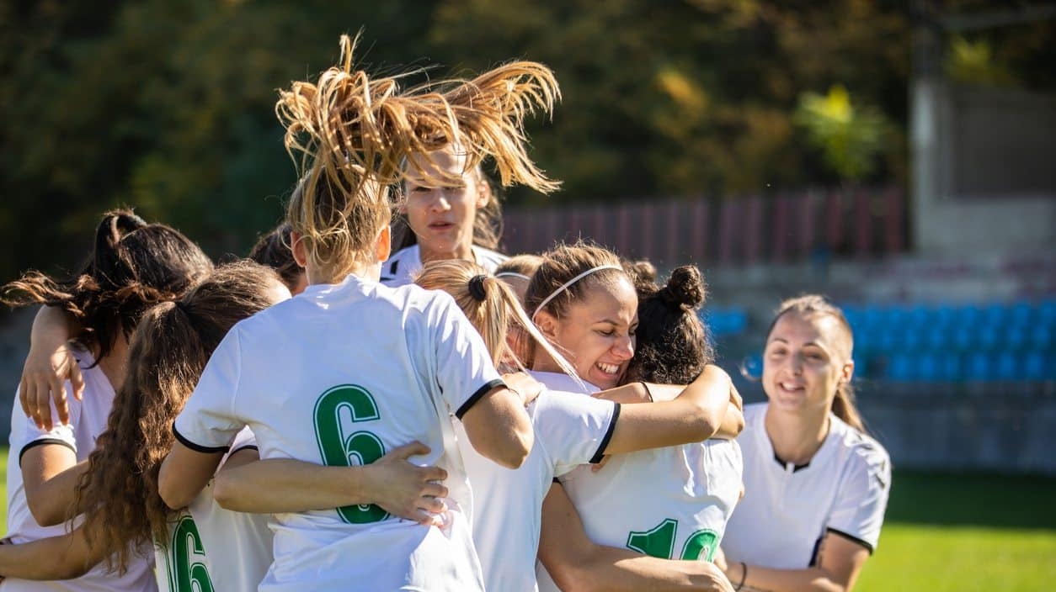
Notes:
Dans les situations les plus tendues, les plus décourageantes, où vous sentirez la haine contre vous, la méchanceté, la jalousie, dites-vous que le Seigneur est disposé à prendre votre situation en main et que son amour ne manquera jamais d’être le meilleur réconfort et le secours le plus constant pour vous. (Conseiller la lecture et la méditation de Psaume 27 ; 37 ; Esaïe 41.10 ; 43.1-3 ; 54.10 ; etc.)

Slide 34
« And if children, then heirs; heirs of God, and joint-heirs with Christ; if so be that we suffer with him, that we may be also glorified together. For I reckon that the sufferings of this present time are not worthy to be compared with the glory which shall be revealed in us.. » (Romains 8.17, 18)
Notes:
Que faire, face à ce qui pourrait décourager ou faire douter même les plus ardents des disciples ? Paul dit que nous sommes « enfants, et donc héritiers : héritiers de Dieu, cohéritiers de Christ, puisque, ayant part à ses souffrances, nous aurons part aussi à sa gloire. J’estime en effet que les souffrances du temps présent sont sans proportion avec la gloire qui doit être révélée en nous. » (Romains 8.17, 18) Le lien avec le Christ fait appel à une forme de responsabilité courageuse parce que c’est un engagement dans un combat spirituel.
Nous ne devons jamais oublier que nous appartenons au Seigneur. Il se tient à nos côtés et ne nous abandonnera jamais sur le chemin de foi que nous avons choisi.

Slide 35
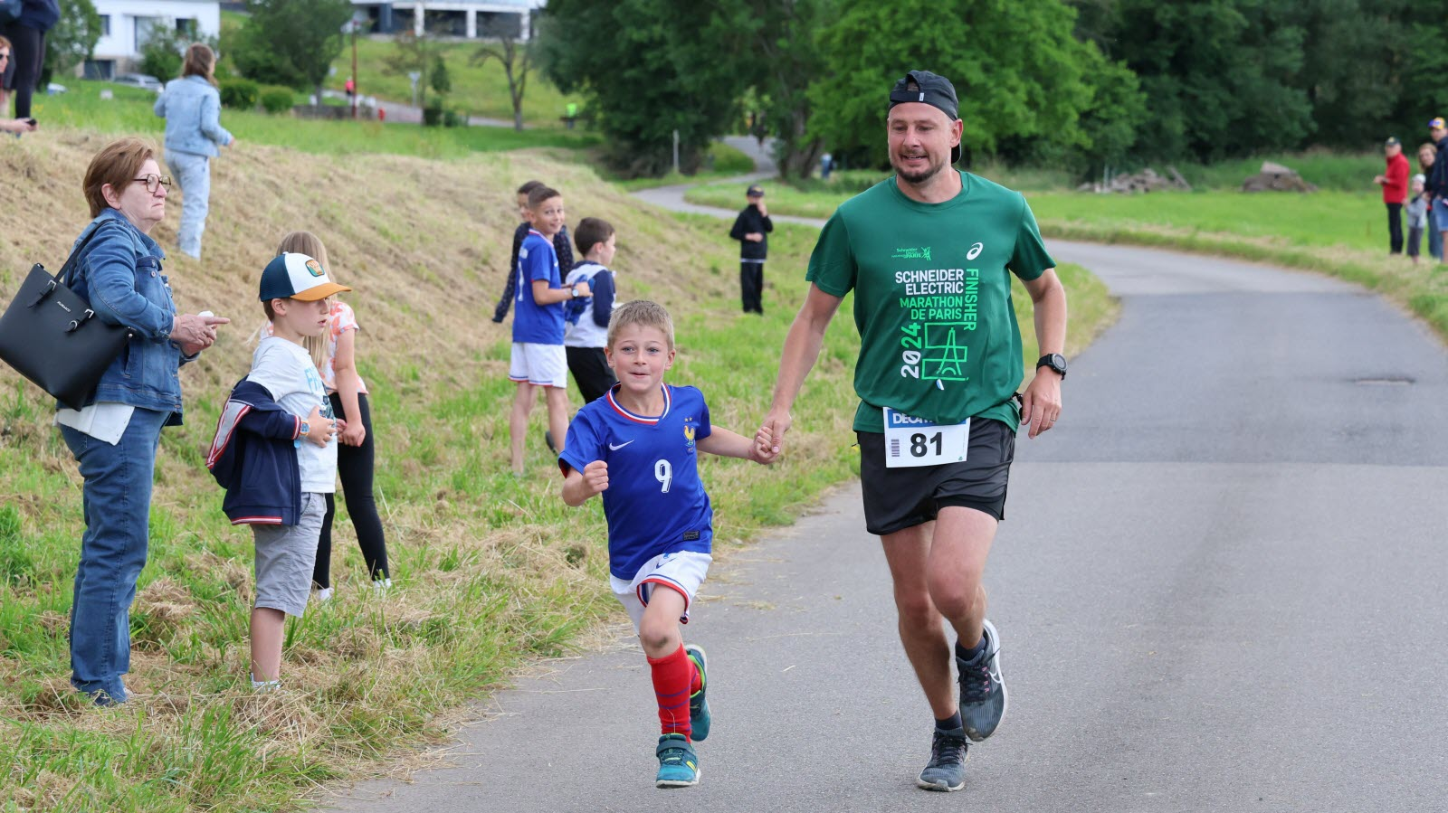
Notes:
Nous ne devons jamais oublier que nous appartenons au Seigneur. Il se tient à nos côtés et ne nous abandonnera jamais sur le chemin de foi que nous avons choisi.
Vous avez sans doute compris que le Seigneur demande à tous ses disciples de faire preuve de volonté, de courage et de ténacité. L’Eglise rassemble les hommes et les femmes, les jeunes et les enfants qui ont décidé de se consacrer à Dieu et de lui faire confiance, quelles que soient les circonstances de la vie. Être disciple du Christ, c’est accepter de s’inscrire à une école dont on ne sortira pas diplômé, mais certainement sanctifié et préparé pour le royaume des cieux.

Slide 36
Paul says that we are « And if children, then heirs; heirs of God, and joint-heirs with Christ; if so be that we suffer with him, that we may be also glorified together. For I reckon that the sufferings of this present time are not worthy to be compared with the glory which shall be revealed in us..» (Romains 8.17, 18)
Notes:
Lire le texte biblique). Devenir disciple n’est pas une chose banale. Quand Jésus nous lance cette invitation, il le fait sérieusement et s’engage à nous accompagner, nous instruire, nous aider à tenir. Aussi, nous devons entendre cette invitation comme quelque chose de grand, de noble, d’honorable. Marianne Williamson, auteur, a écrit un texte que Nelson Mandela a cité le jour de son investiture en tant que président de la République d’Afrique du sud. C’est tellement fort que je ne peux pas vous en priver…

Slide 37
« Playing small doesn't serve the world.Shrinking in front of others so that they don't feel insecure doesn't demonstrate an enlightened attitude.We're all destined to shine, just as children are. We are born to manifest the glory of God within us. And it's not just in some of us, it's in all of us. And when we let our own light shine, we unknowingly give others the opportunity to do the same. When we are freed from our own fear, our presence automatically frees others.. »
Marianne Williamson
Notes:
Devenir disciple, c’est penser grand, pour agir dans cette grande mission que Jésus a confiée à son Église. Nous ne devons jamais oublier que nous appartenons au Seigneur. Il se tient à nos côtés et ne nous abandonnera jamais sur le chemin de foi que nous avons choisi.
Vous avez sans doute compris que le Seigneur demande à tous ses disciples de faire preuve de volonté, de courage et de ténacité. L’Eglise rassemble les hommes et les femmes, les jeunes et les enfants qui ont décidé de se consacrer à Dieu et de lui faire confiance, quelles que soient les circonstances de la vie. Être disciple du Christ, c’est accepter de s’inscrire à une école dont on ne sortira pas diplômé, mais certainement sanctifié et préparé pour le royaume des cieux.

Slide 38
To conclude our reflection this evening, let us remember the following points:
- Being a disciple of Jesus is no ordinary thing.
- Being a disciple of Jesus means walking by faith, and accepting certain sacrifices, also known as renunciation.
- Being a disciple of Jesus requires the spirit of a walker.…
Notes:
Être disciple de Jésus n’est pas une chose banale.
Être disciple de Jésus signifie marcher par la foi, et accepter certains sacrifices, qu’on appelle aussi le renoncement.
Être disciple de Jésus demande un esprit de marcheur, de randonneur, c’est-à-dire accepter d’aller jusqu’au bout même si parfois cela peut paraître fatigant, lassant, même décourageant.
Voulez-vous être disciple de Jésus ou seulement faire partie des croyants ? Si vous êtes disciple, Jésus vous enverra en mission auprès de vos proches, que le Maître vous a confiée ? Poursuivez-vous votre apprentissage aux pieds du Maître et acceptez-vous de vous perfectionner pour mieux le servir ? Jusqu’où êtes-vous prêt à vous engager pour le Christ ?

Slide 39
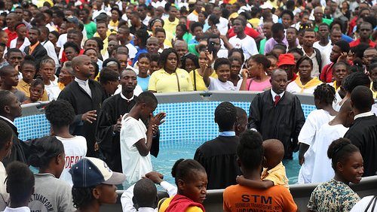
Notes:
APPEL : Si vous un admirateur du Christ vous accepterez sans aucun doute de devenir également son disciple. Vous ferez ainsi partie des influenceurs pour Jésus, en communiquant un évangile porteur de paix et de courage face aux défis du quotidien.
Si tel est votre désir ce soir, je vous inviterai à remplir la carte qui vous sera proposée par notre équipe d’accueil. Si vous n’avez pas de stylo, l’équipe vous en prêtera un. Pendant que vous décidez si vous voulez vous engager à devenir un/une disciple de Jésus, prêtez attention au chant qui va suivre.

Slide 40
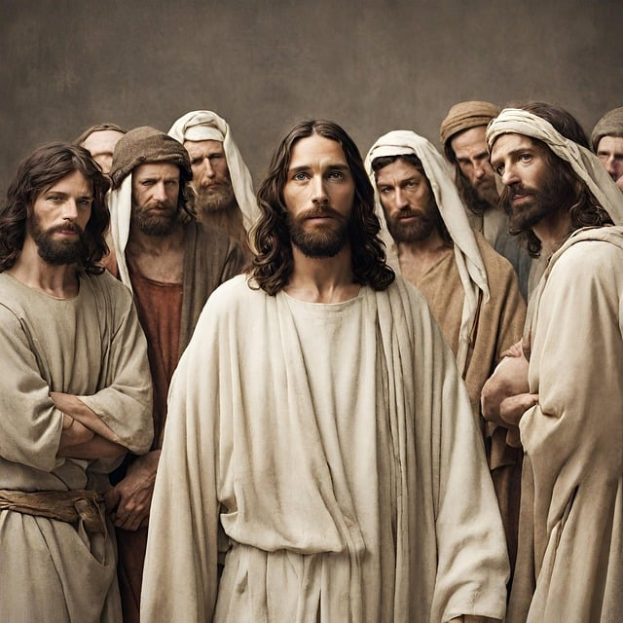
Would you like to become my disciple?
Notes:
J’aime bien le titre du chant qui dit : « titre du chant »… Au plus profond de votre cœur, dites ce que vous ressentez au Seigneur. C’est lui qui vous appelle.
(laisser le groupe chanter…)
Je vous encourage à ne pas prendre à la légère cette invitation ce soir. Considérez attentivement la possibilité de devenir disciple de Jésus par le baptême, par la profession de foi si vous avez déjà expérimenté le baptême par immersion, par un retour au sein de la communauté : au bout du chemin qu’il vous propose se trouve le royaume de Dieu. Ouvrez votre cœur à la grâce et, si vous sentez que le Seigneur parle à votre cœur, approchez-vous de l’estrade, pour ce moment unique, car vous allez donner votre cœur à Jésus. Venez à l’avant de la salle et je prierai pour vous. Personnellement, je veux renouveler mon engagement à suivre Jésus, et à devenir un meilleur disciple, heureux et fier d’appartenir à la famille de Dieu.
(Prière)

Slide 41
IMPACT IOUC 2025

